Slide 1


Báo cáo bài tập lớn cấu trúc máy tính Thiết kế CPU GVHD: Trần Hoàng Linh Trợ giảng: Nguyễn Trung Hiếu Nhóm: L01
Danh sách thành viên
Hoàng Đình Toản – 1814379
Phan Nguyên Trung – 1814519

Slide 2
Nội dung
1. Giới thiệu
2. Mục tiêu
3. Sơ đồ khối
4. Kết quả
5. Kết luận

Slide 3
1.
Giới thiệu

Slide 4
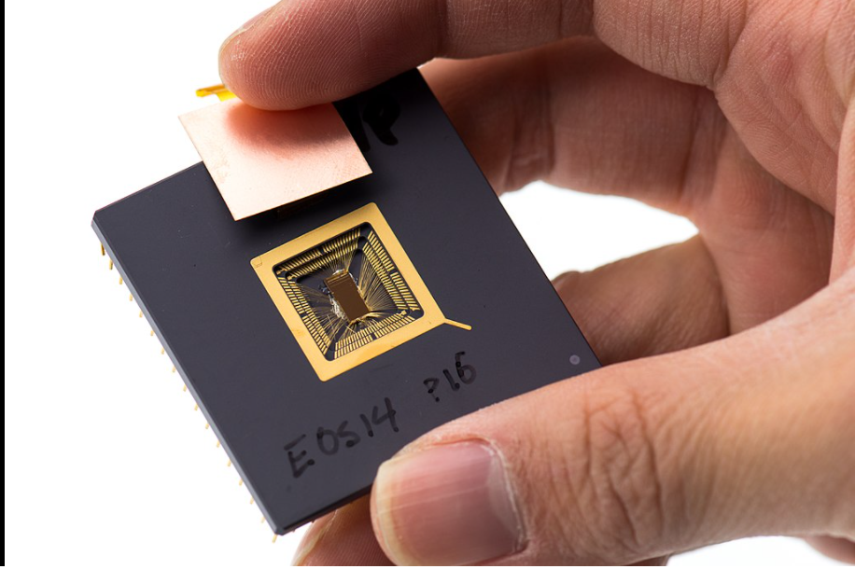
RISC-V là một kiến trúc tập lệnh (ISA) phần cứng nguồn mở dựa trên các nguyên tắc máy tính với tập lệnh đơn giản hóa (RISC) đã thiết lập.

Slide 5
2.
Mục tiêu

Slide 6
Thiết kế CPU RISC-V đơn chu kỳ với một số tính chất như sau:
Mỗi câu lệnh được thực thi trong một chu kỳ 1ns và trong mỗi chu kỳ chỉ có 1 câu lệnh được thực hiện.
Dữ liệu trong bộ nhớ IMEM được định địa chỉ theo word (32 bits).

Slide 7
3.
Sơ đồ khối

Slide 8
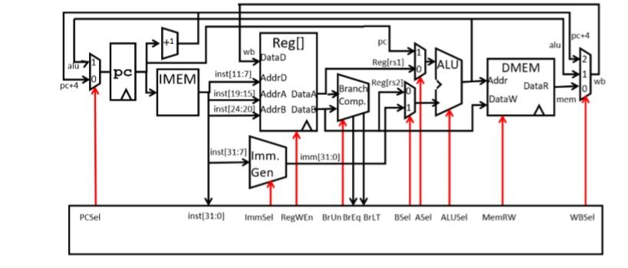
Sơ đồ khối chính

Slide 9
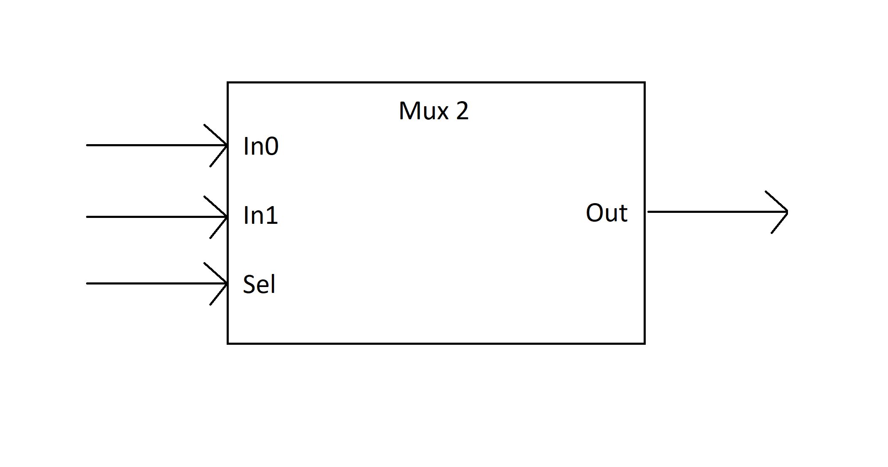
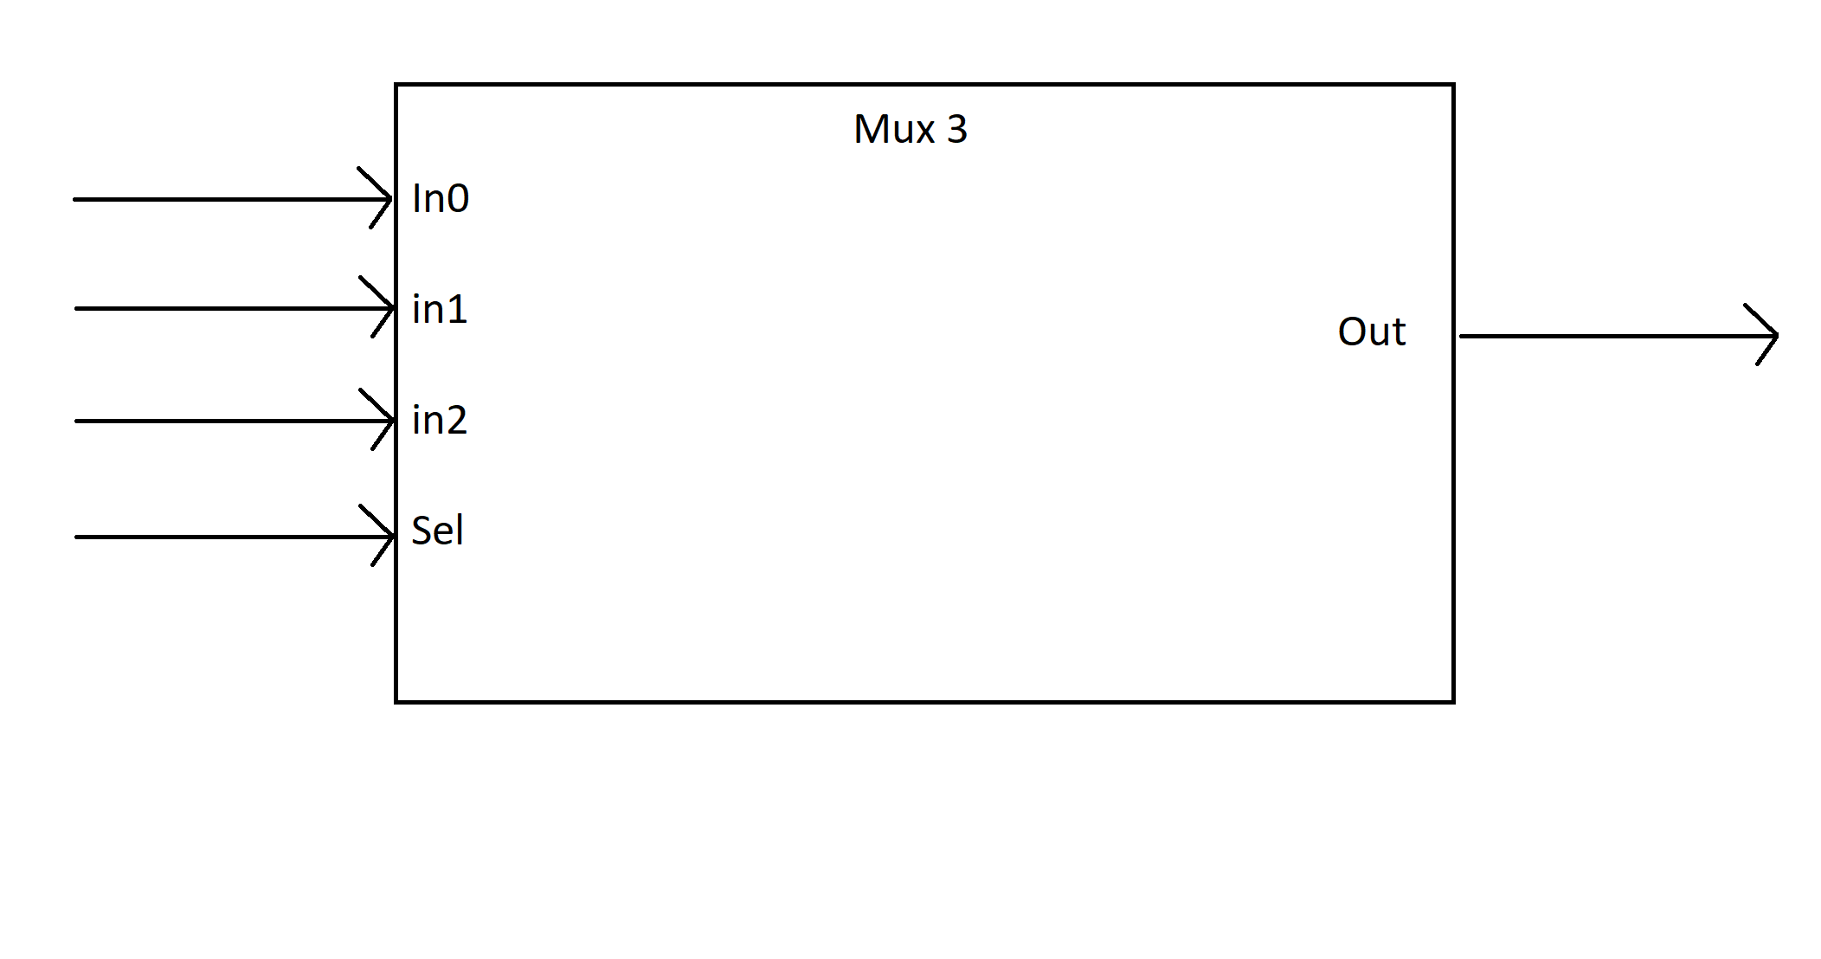
Các bộ mux

Slide 10
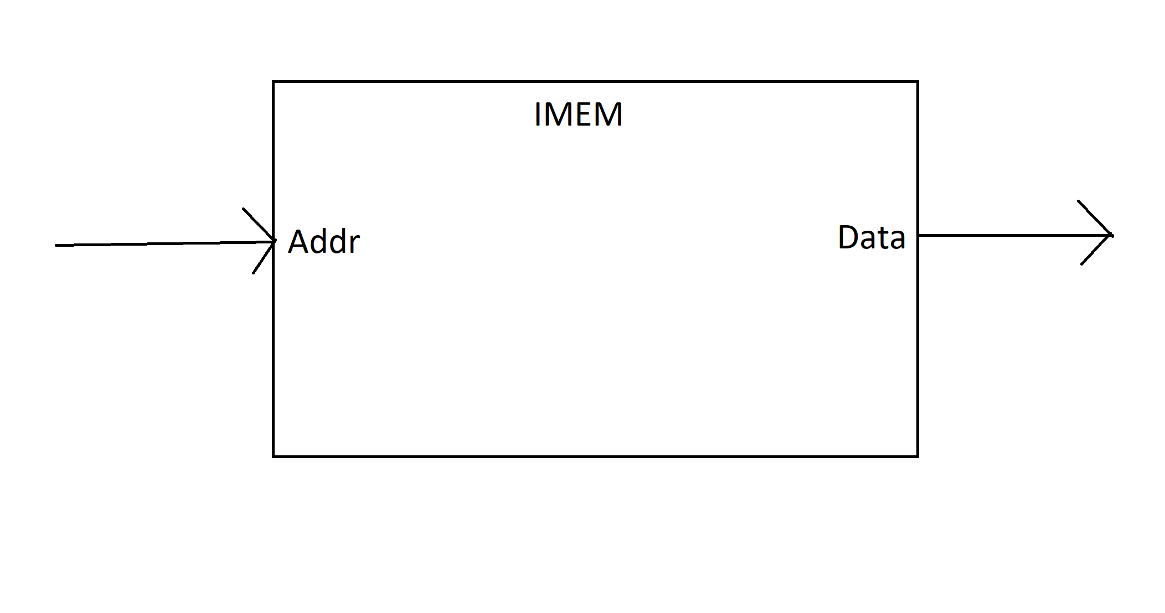
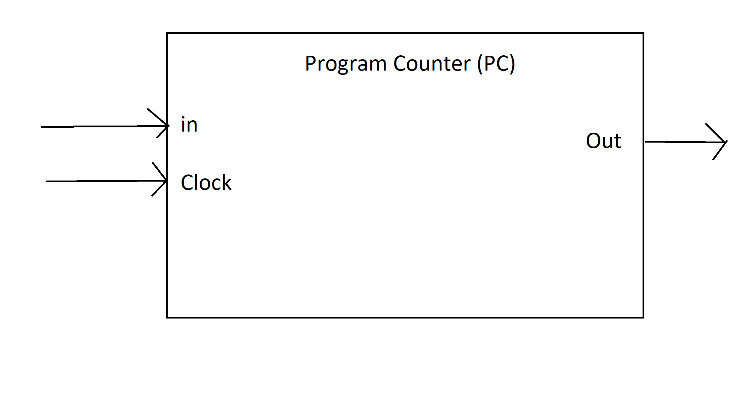
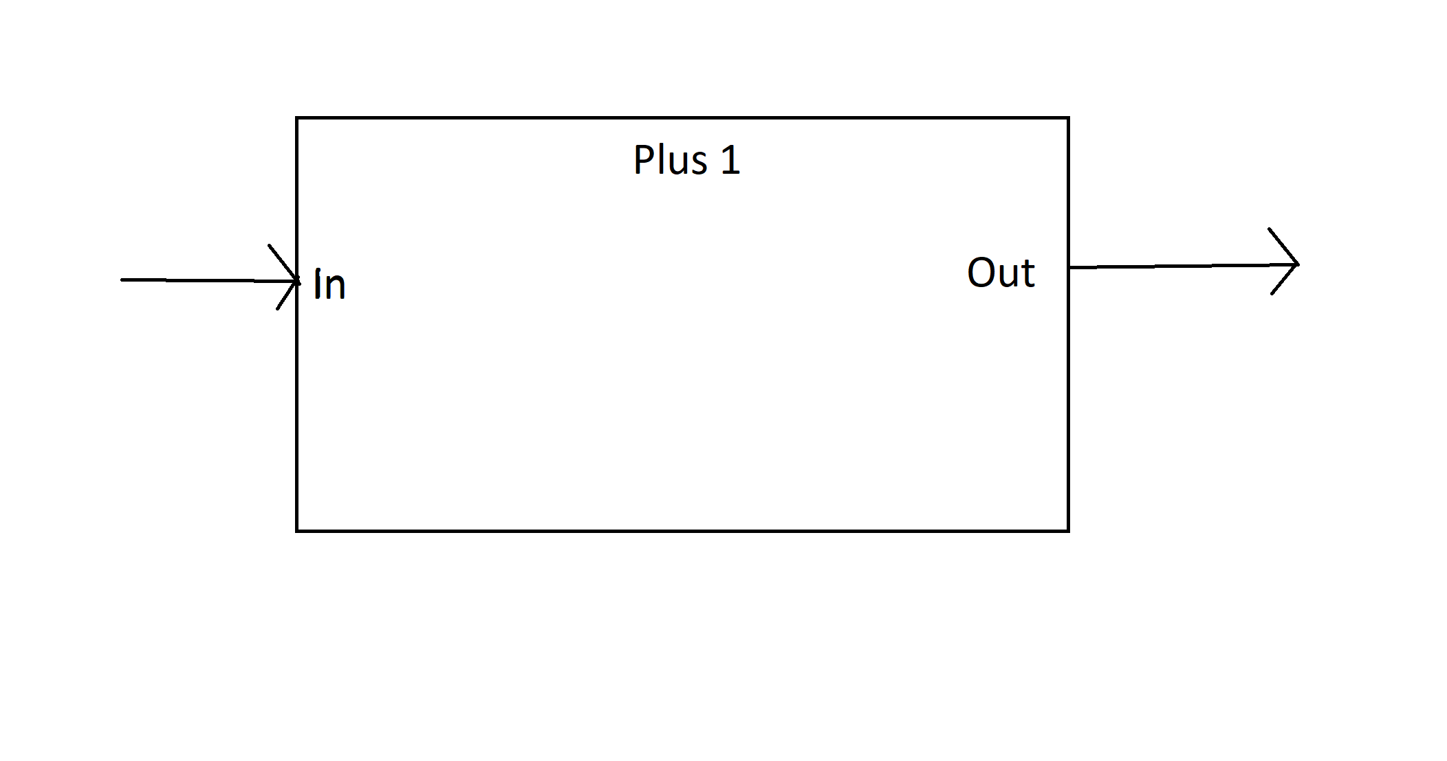
Khối nạp lệnh
Định địa chỉ theo word (32 bit).
Độ rộng mỗi ô 32 bit

Slide 11
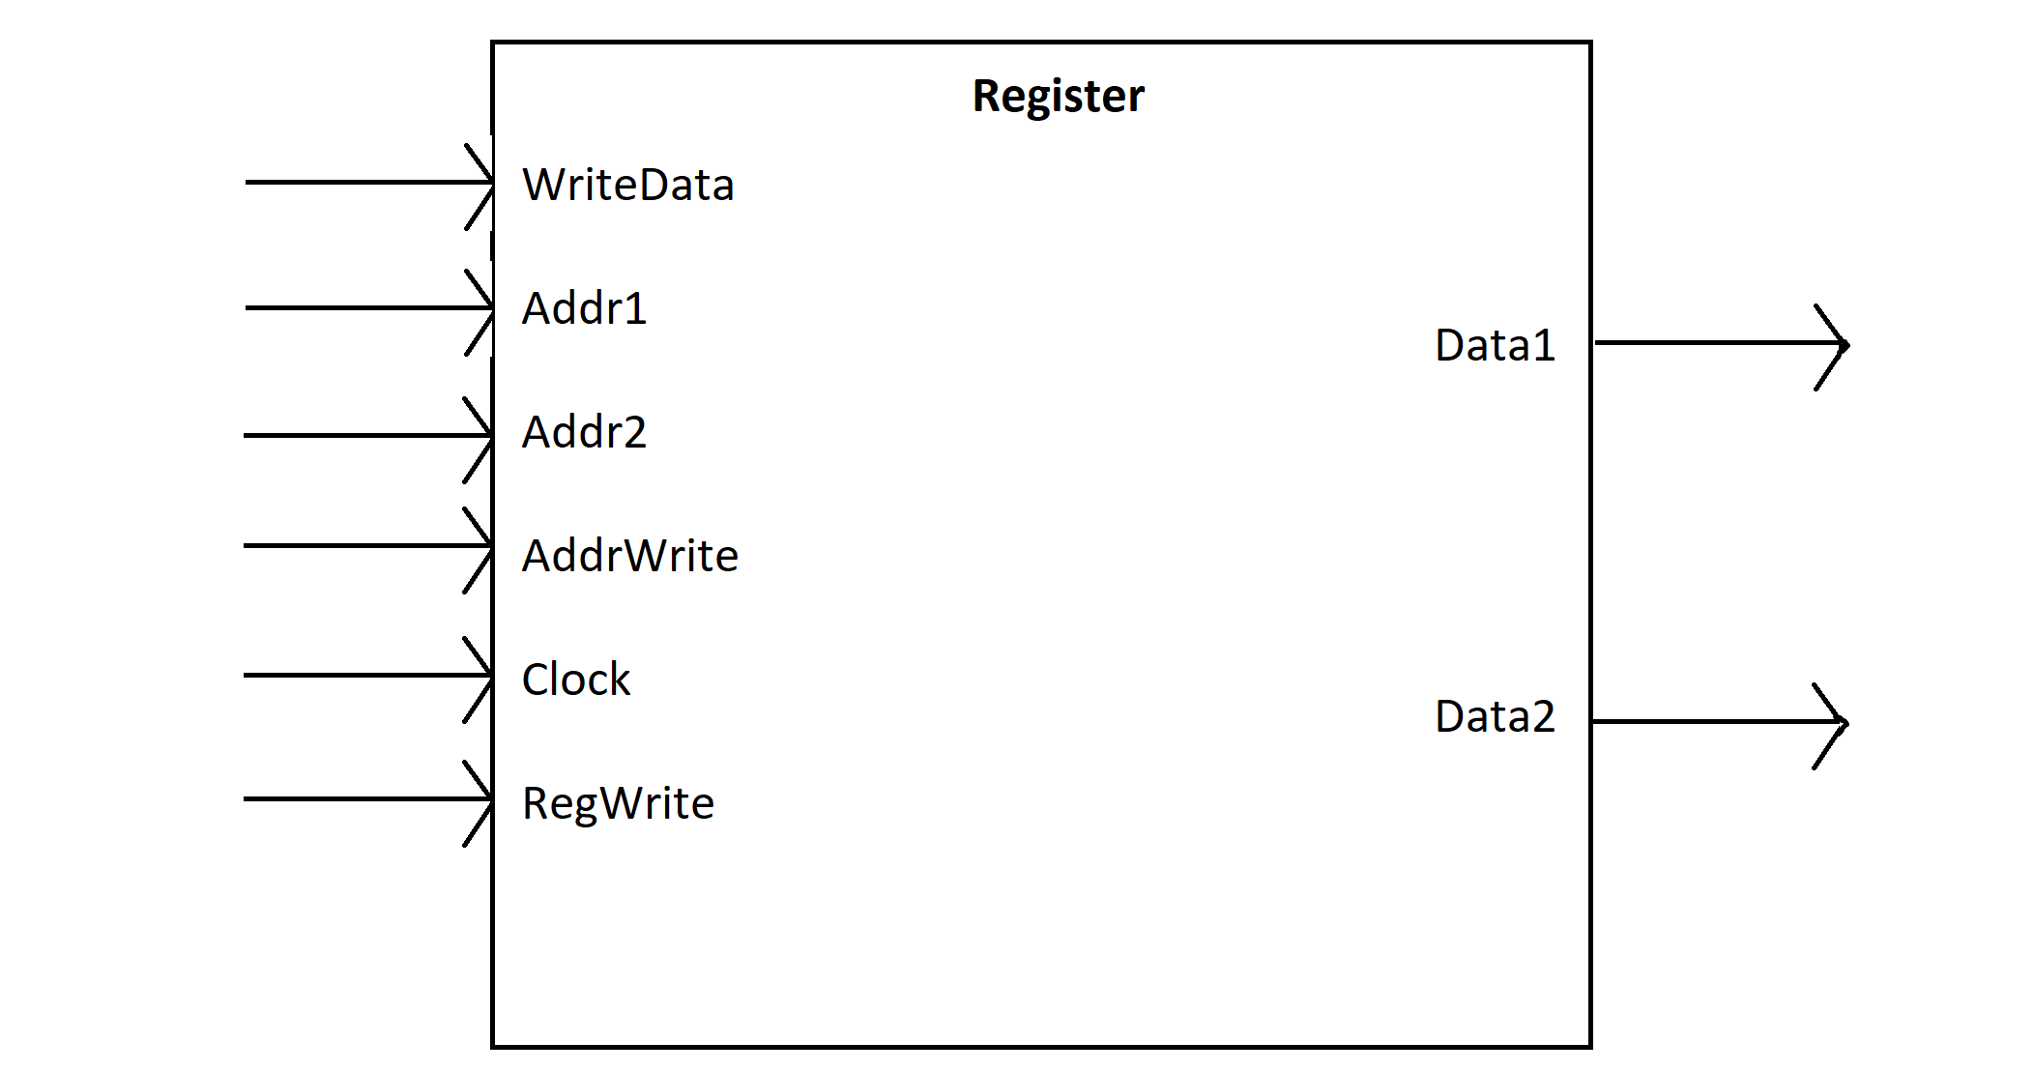
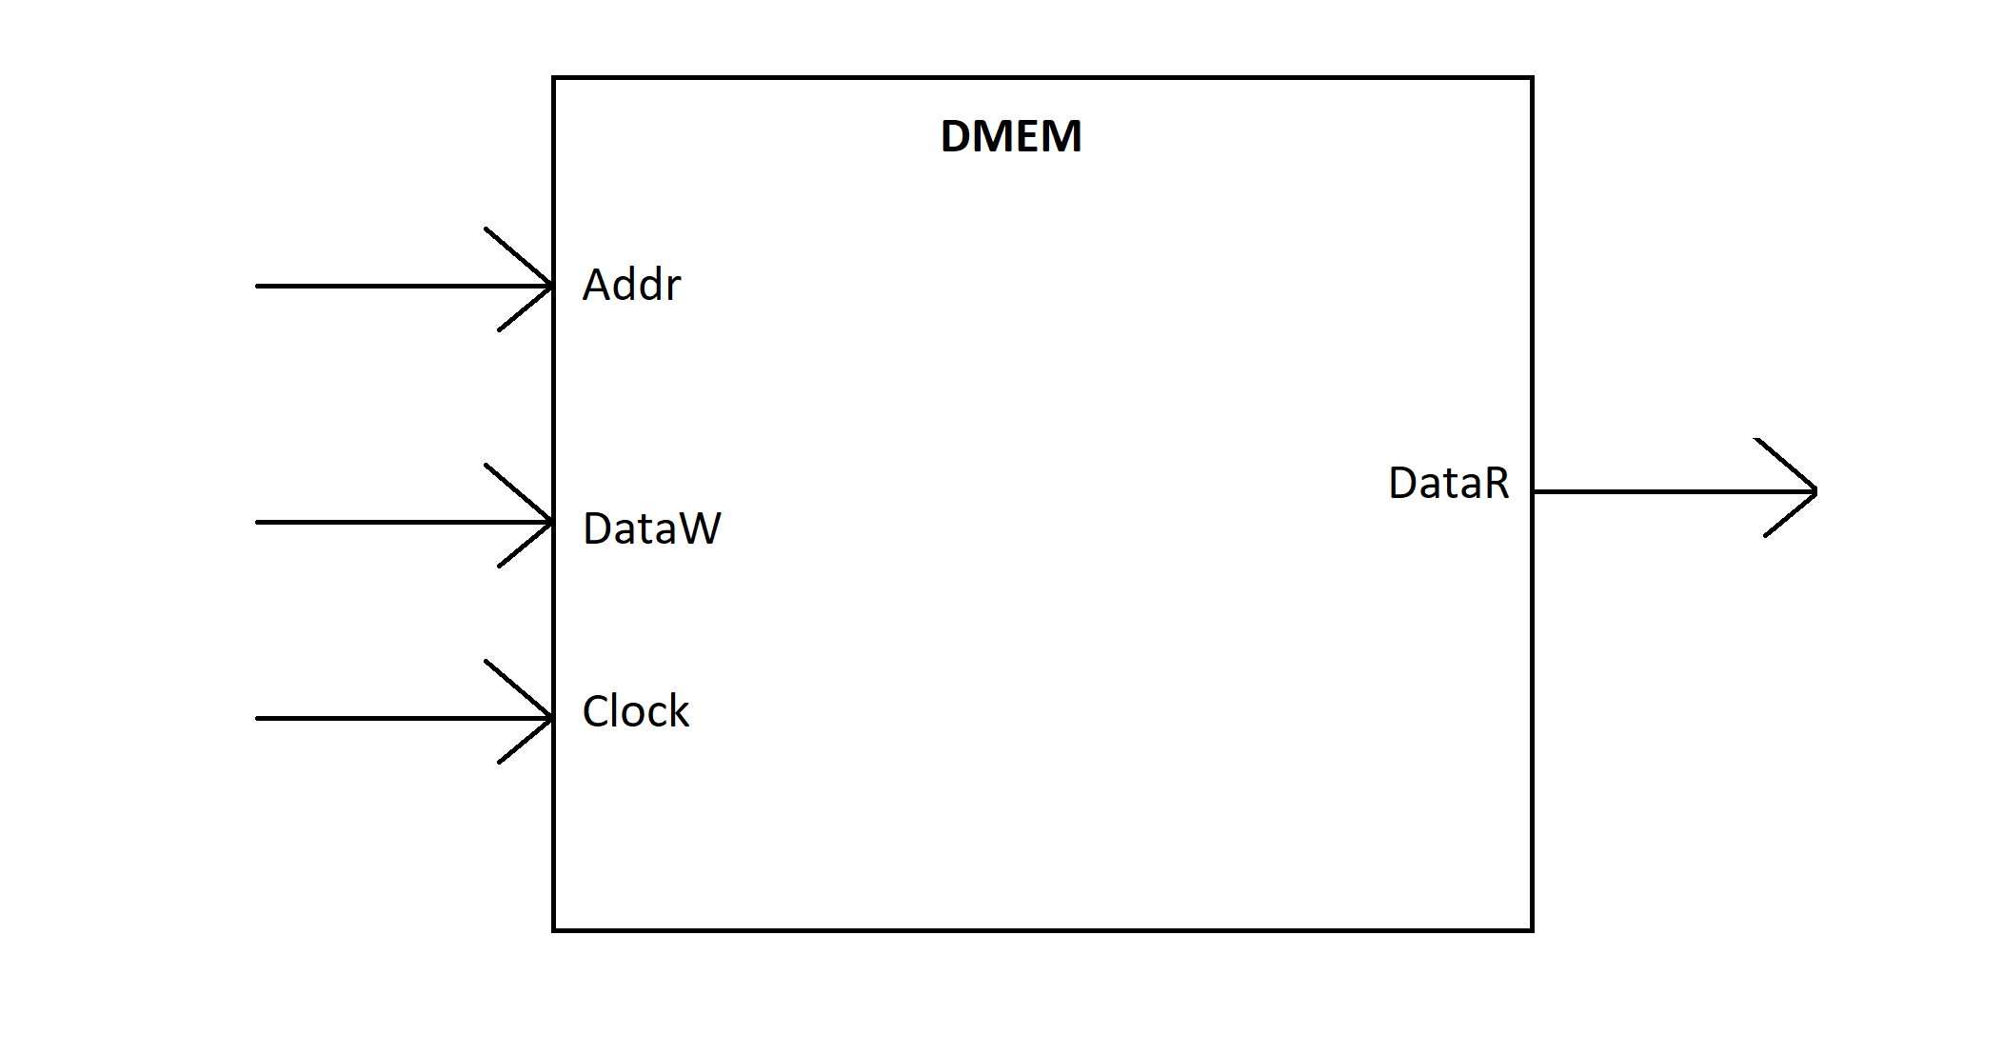
Thanh ghi và bộ nhớ dữ liệu

Slide 12
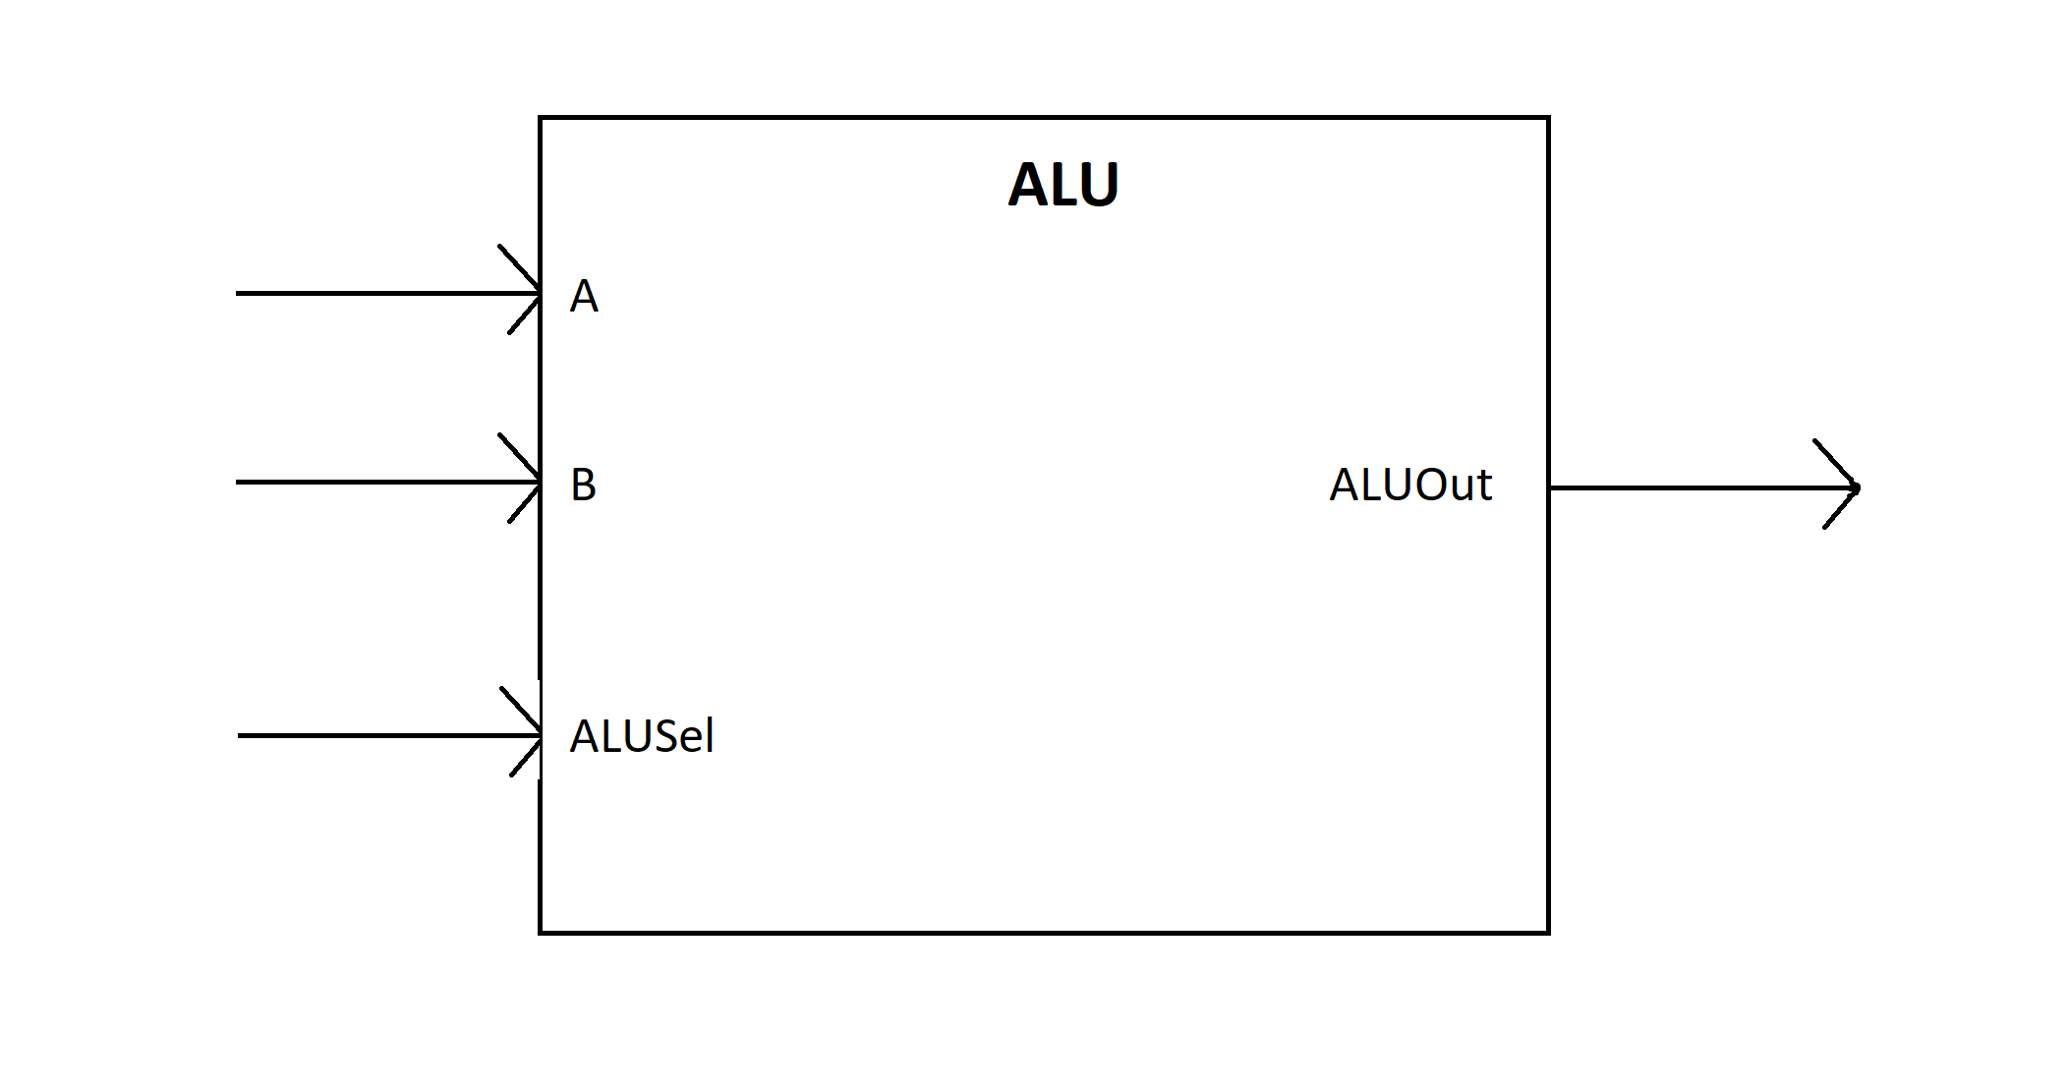
Bộ ALU
Thực hiện 9 chức năng
+ Phép toán cộng.
+ Phép toán trừ.
+ Phép toán sll.
+ Phép toán slt.
+ Phép toán sltu.
+ Phép toán xor.
+ Phép toán srl.
+ Phép toán sra.
+ Phép toán or.
+ Phép toán and.

Slide 13
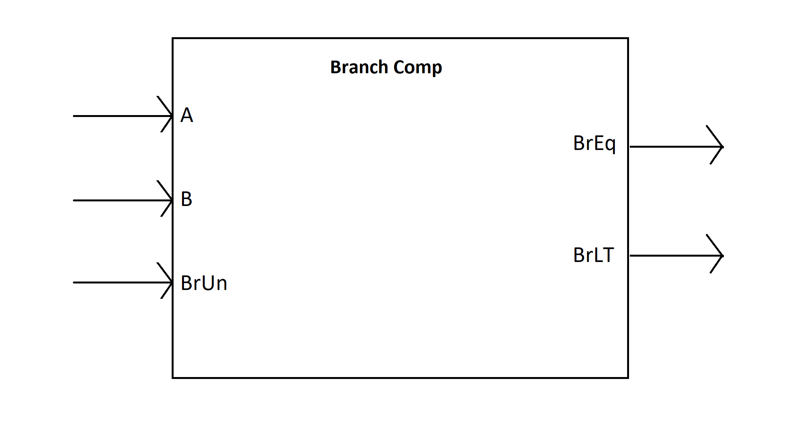
Bộ rẽ nhánh.

Slide 14
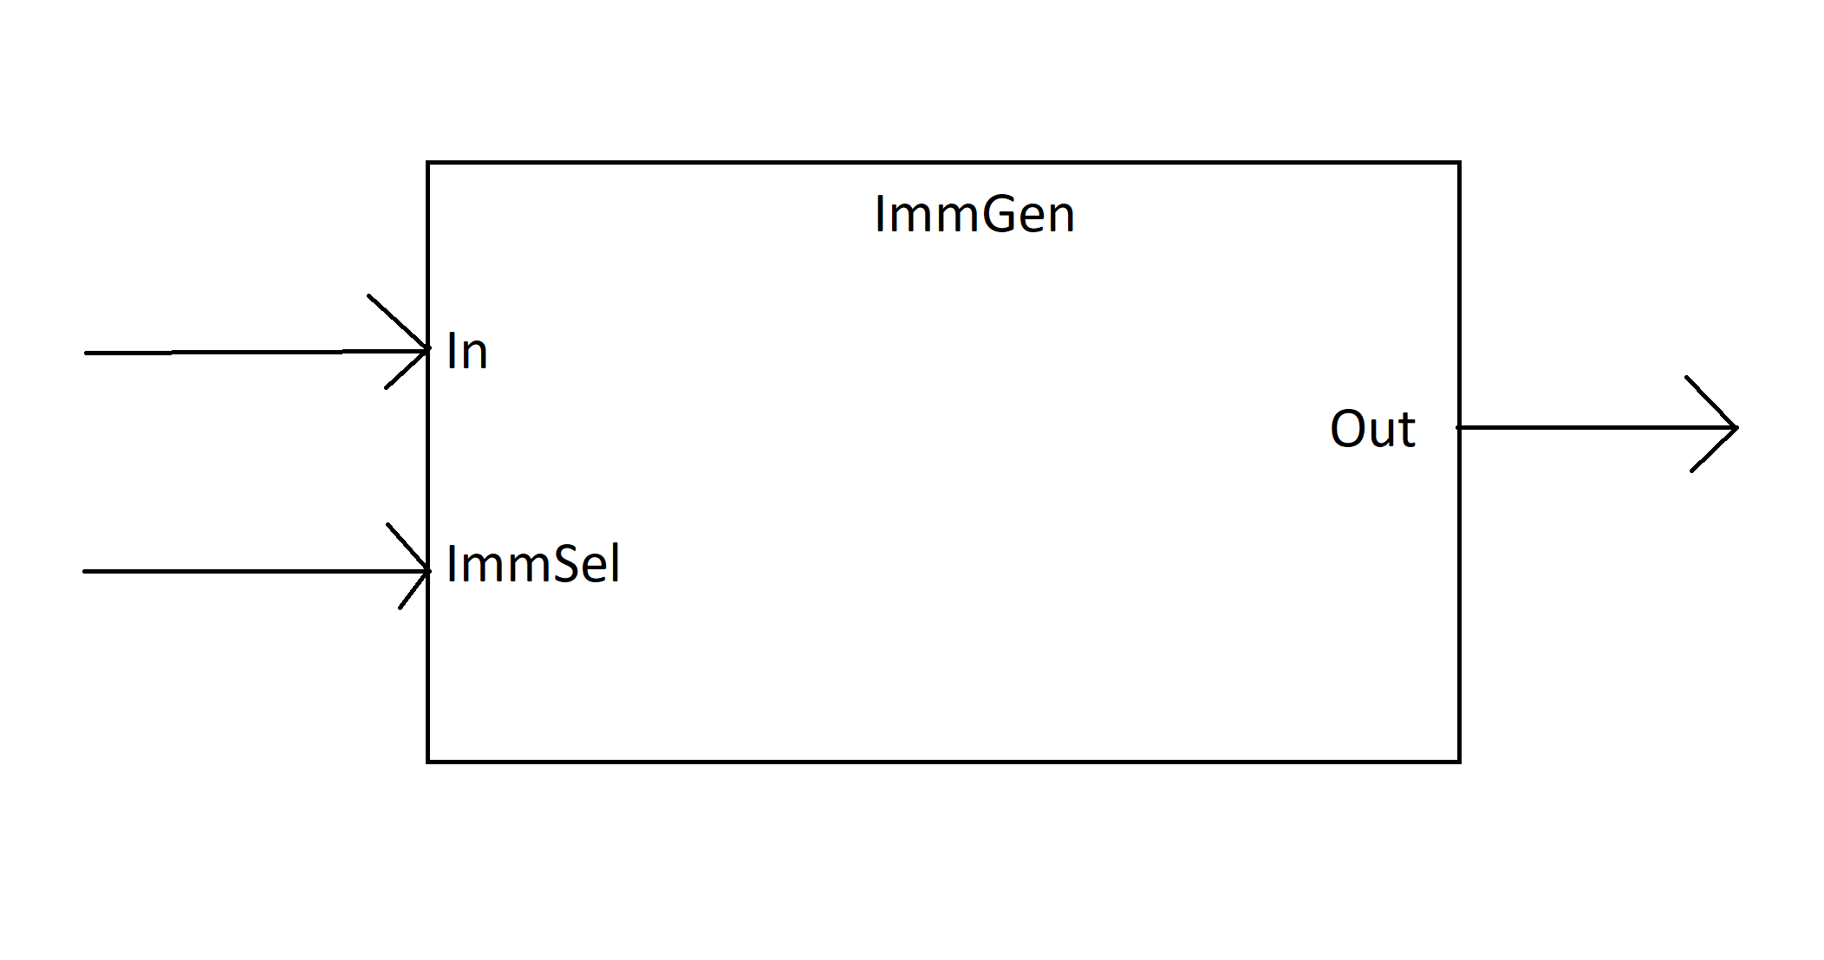
Bộ mở rộng dấu
Khi mở rộng dấu cho các giá trị liên quan đến lệnh nhảy thì chia 4 giá trị đó sau khi mở rộng dấu.

Slide 15
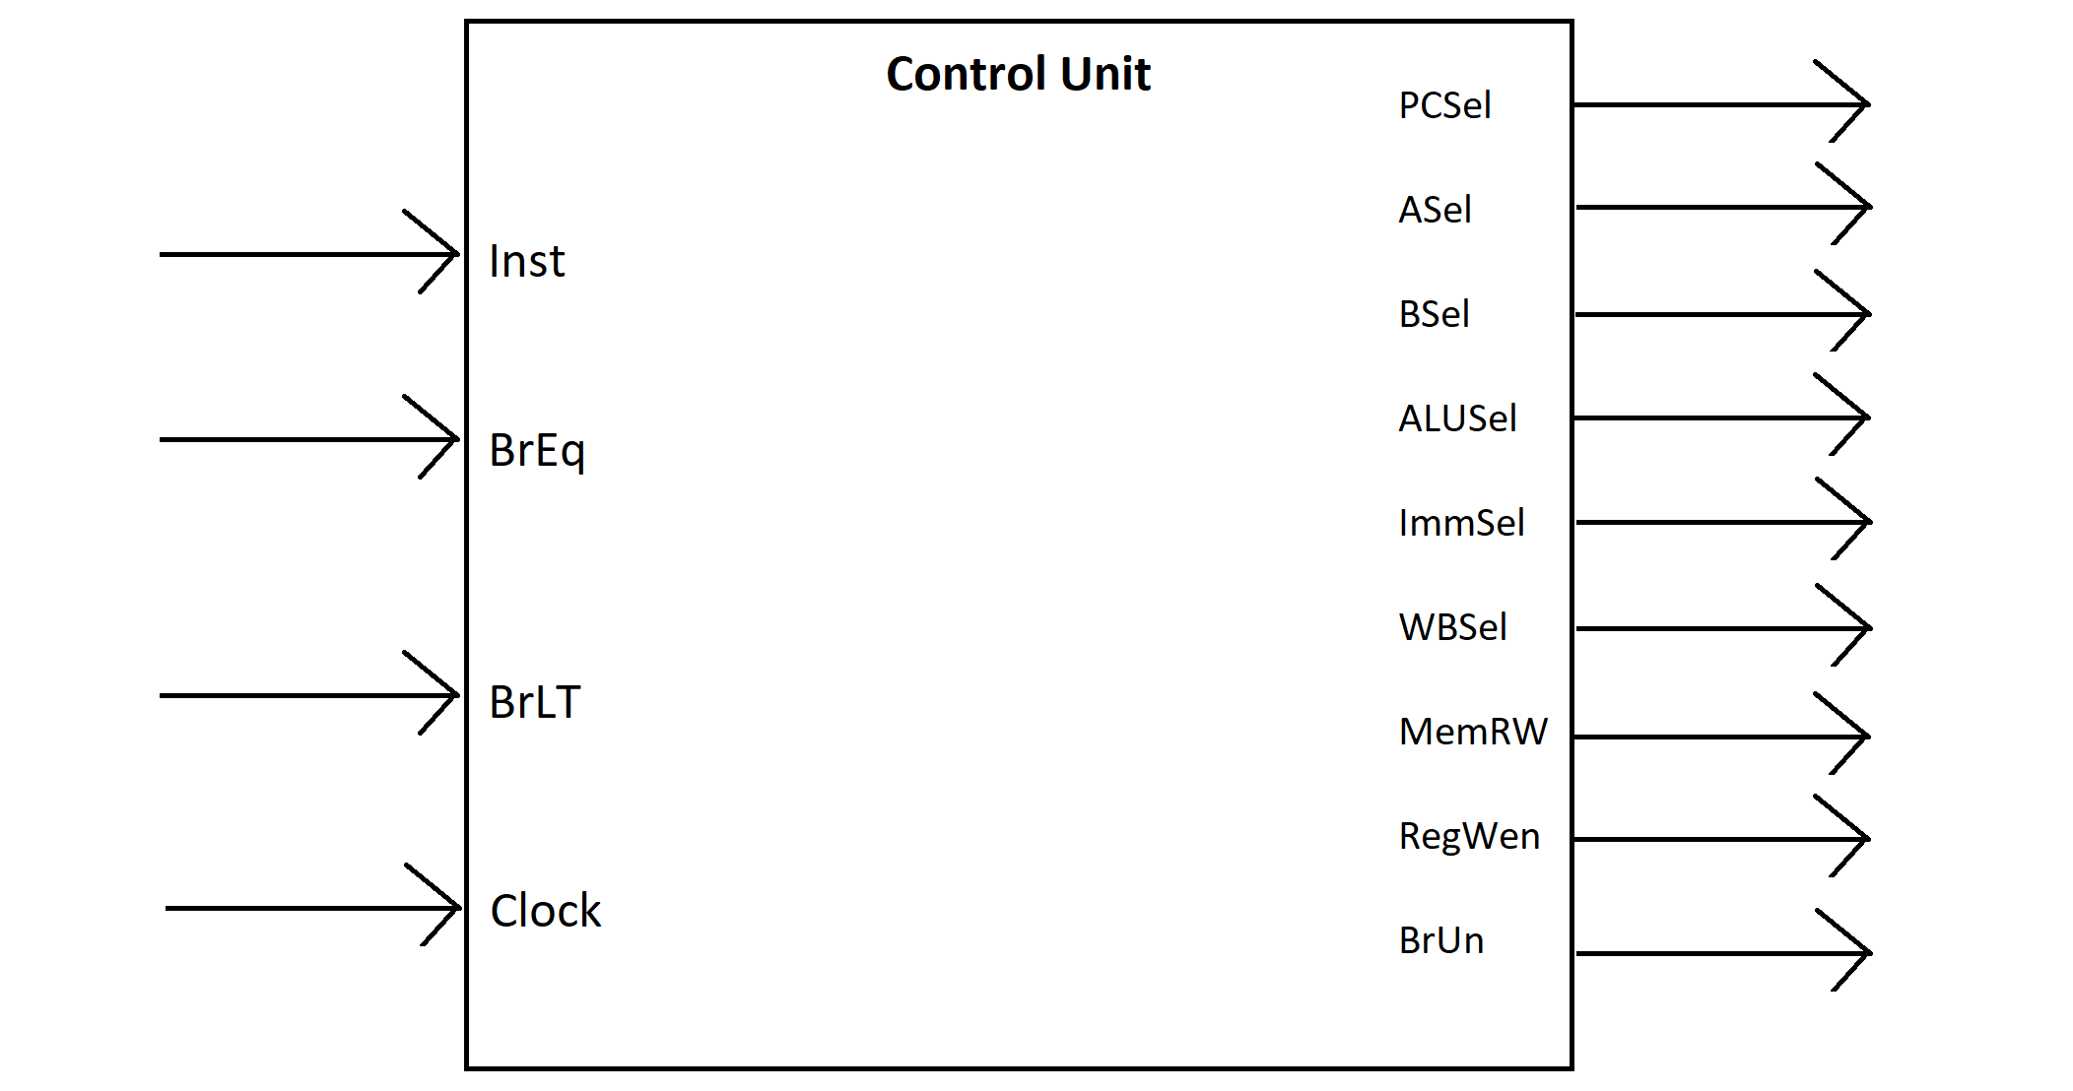
Bộ control unit
Hoạt động 2 lần trong 1 chu kỳ.
Lệnh BGEU và BGLT có cùng một mã lệnh nên không thể phân biệt.

Slide 16
4. Kết quả

Slide 17
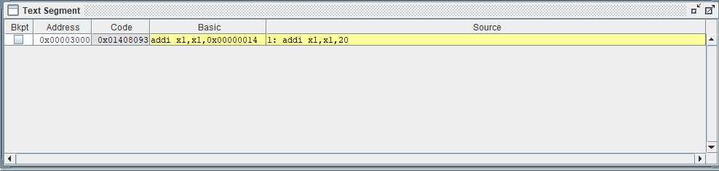
Thử nghiệm với từng lệnh.

Slide 18
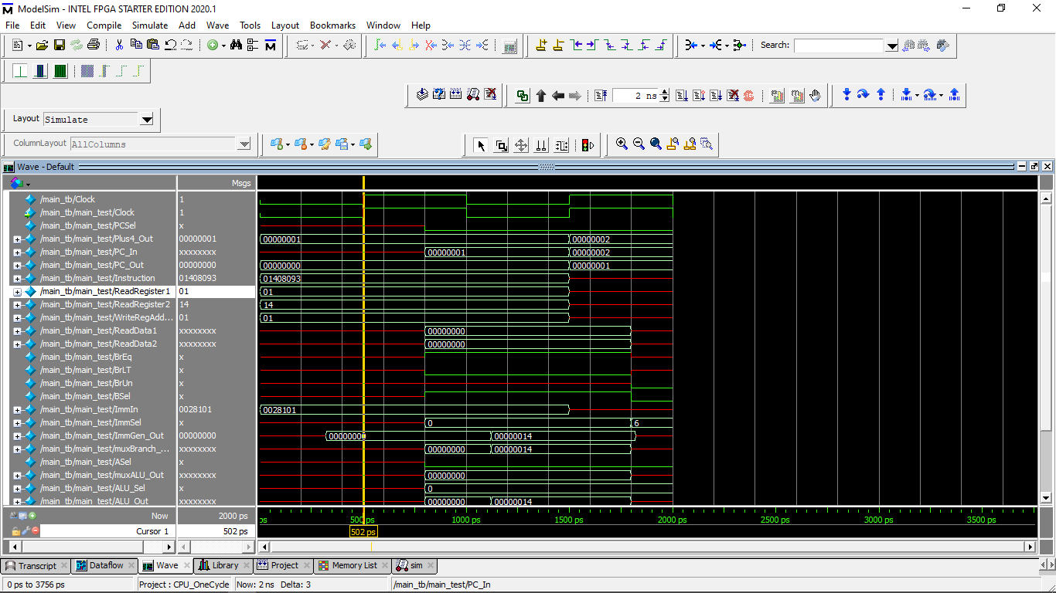
Dạng sóng

Slide 19
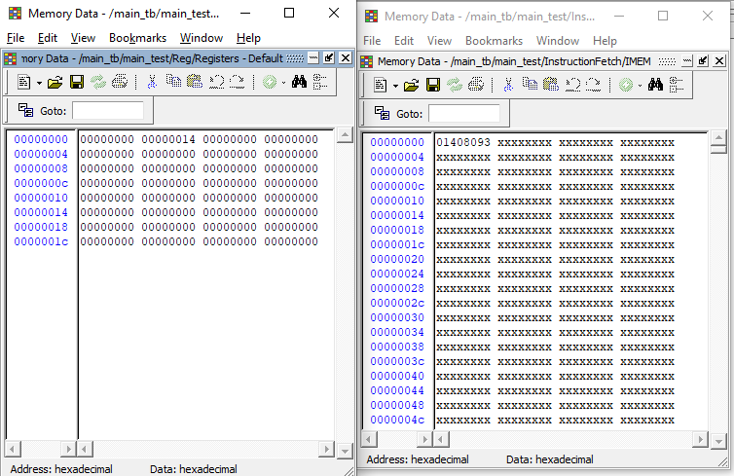
Kết quả bộ nhớ

Slide 20
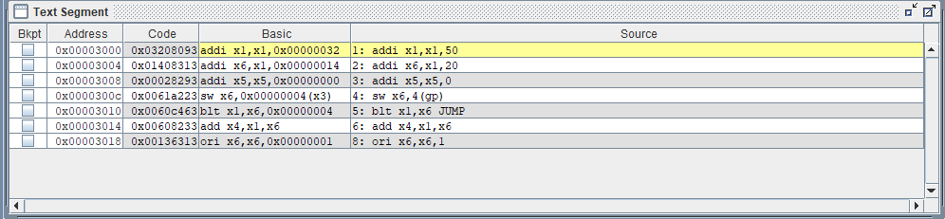
Thử nghiệm với đoạn chương trình.

Slide 21
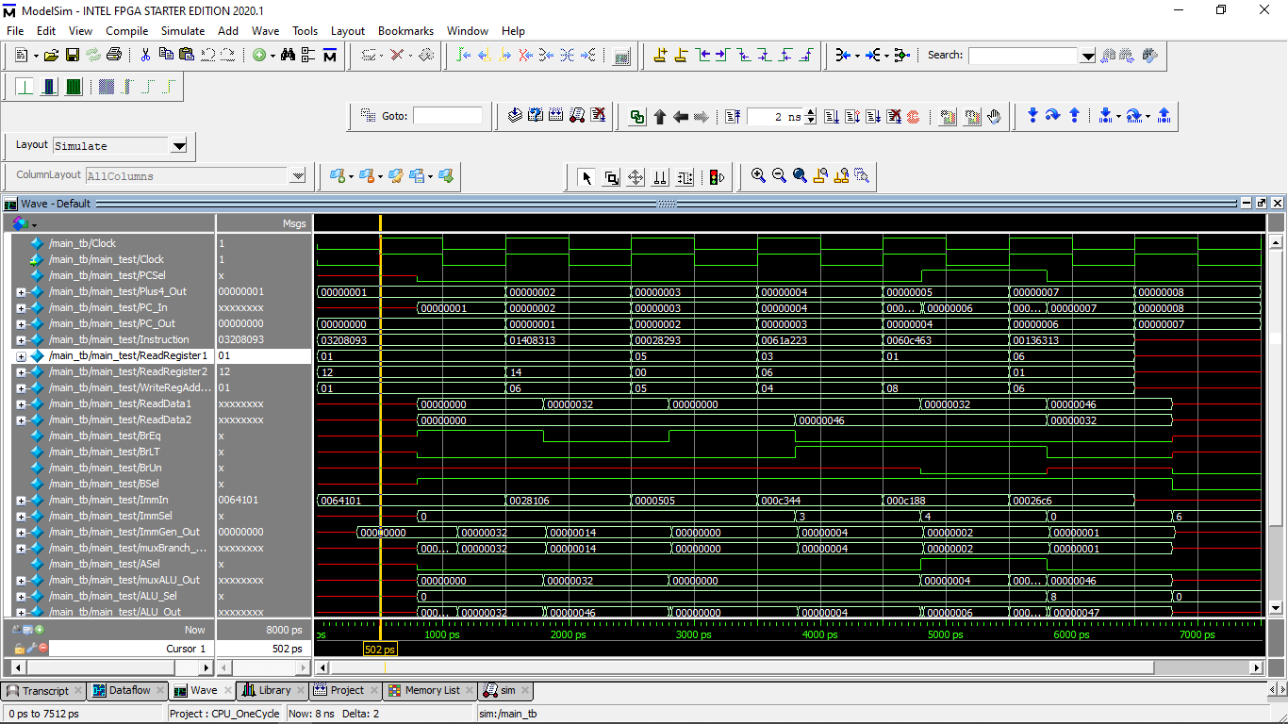
Dạng sóng

Slide 22
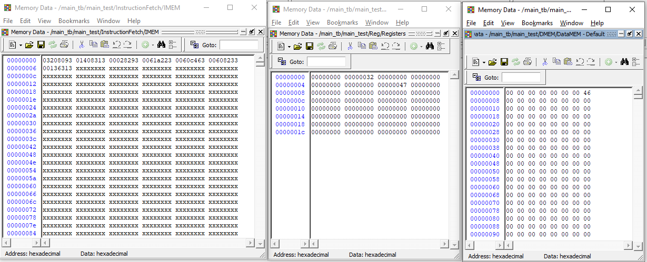
Kết quả bộ nhớ

Slide 23
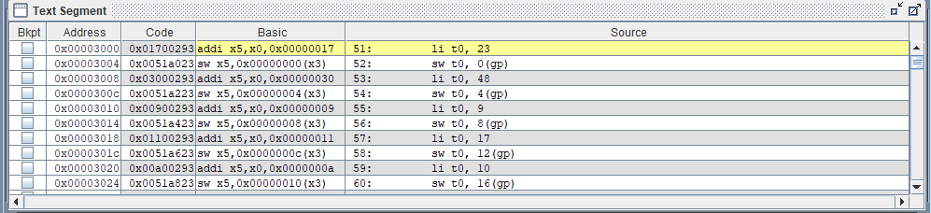
Thử nghiệm với đoạn chương trình mẫu.

Slide 24
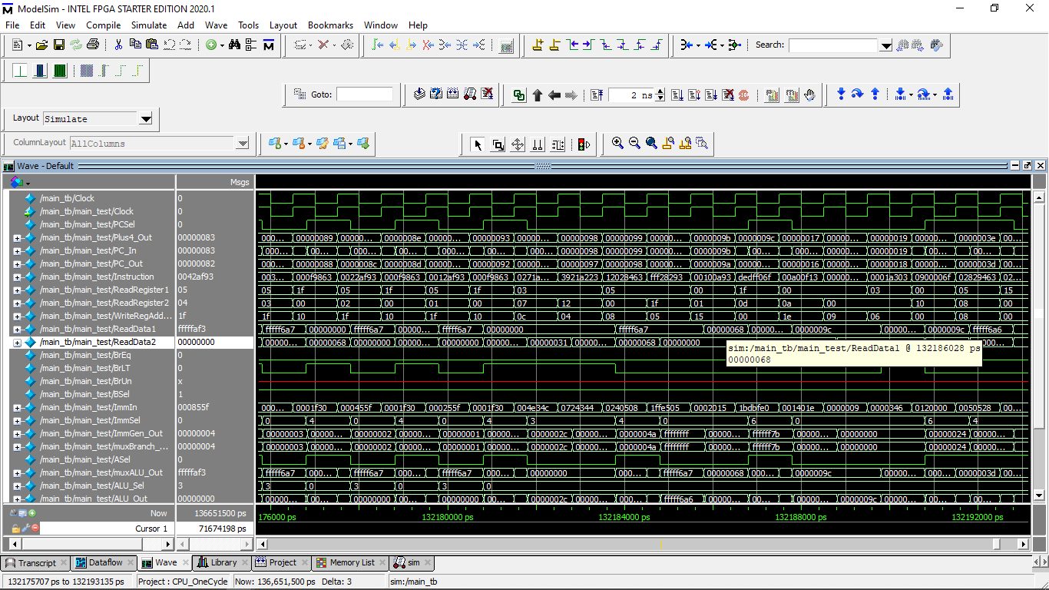
Dạng sóng

Slide 25
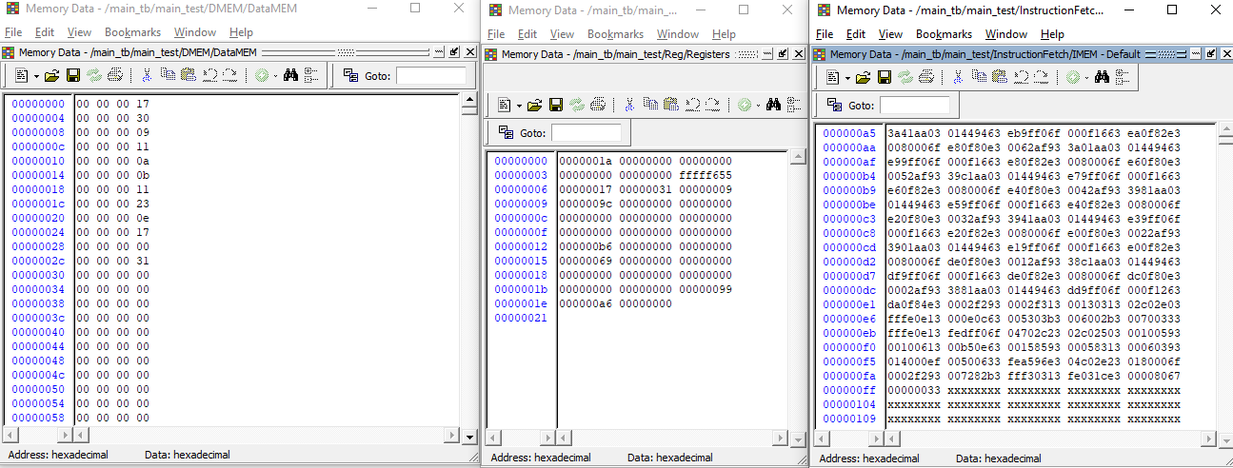
Kết quả bộ nhớ

Slide 26
5. Kết luận

Slide 27
Kết luận
Thiết kế thành công CPU RISC-V 32 bit đơn chu kỳ với kết quả chạy đúng với thực tế.
Chưa thiết kế được CPU RISC-V 32 bit pipeline.

